Slide 1
TEAM4
- 베스킨라빈스
화면 구현
신소연
박상인
오휘석
김상영

Slide 2
목차
1. User Form
2. Admin Form - BOM
3. Admin Form – 자재목록 / 상품목록 / 매출조회 / 발주
4. Q&A

Slide 3
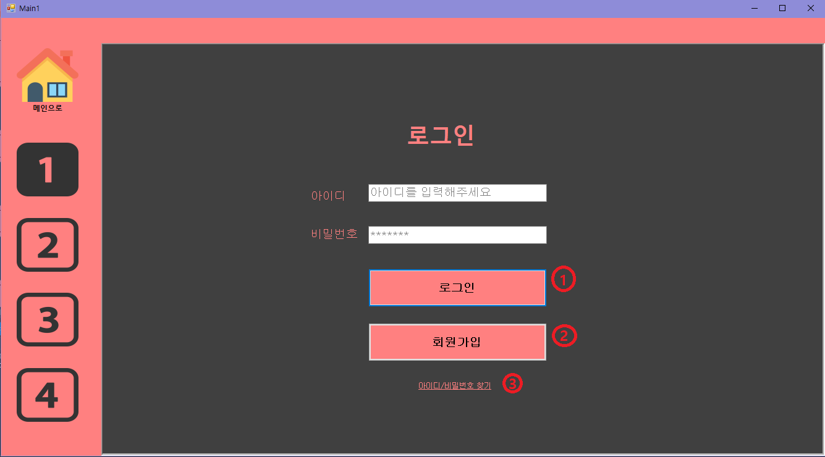
UserForm - 메인화면
1. 로그인
2. 회원가입
3. 아이디/비밀번호
찾기

Slide 4
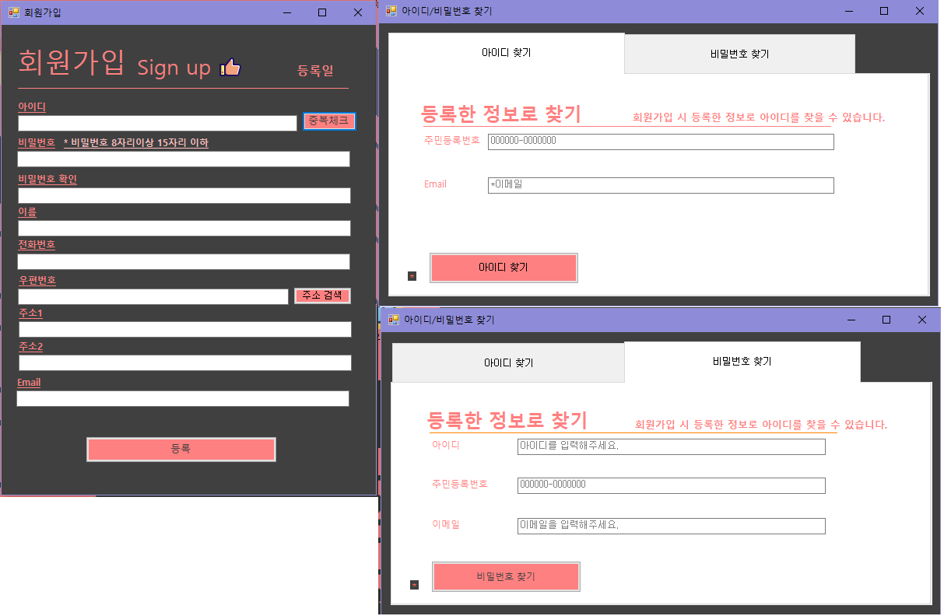
UserForm - 회원가입, 아이디/비밀번호 찾기
회원가입
회원가입 형식에 맞게 작성 후 등록(가입)
아이디/비밀번호 찾기 - 형식에 맞게 작성 후
이메일 전송

Slide 5
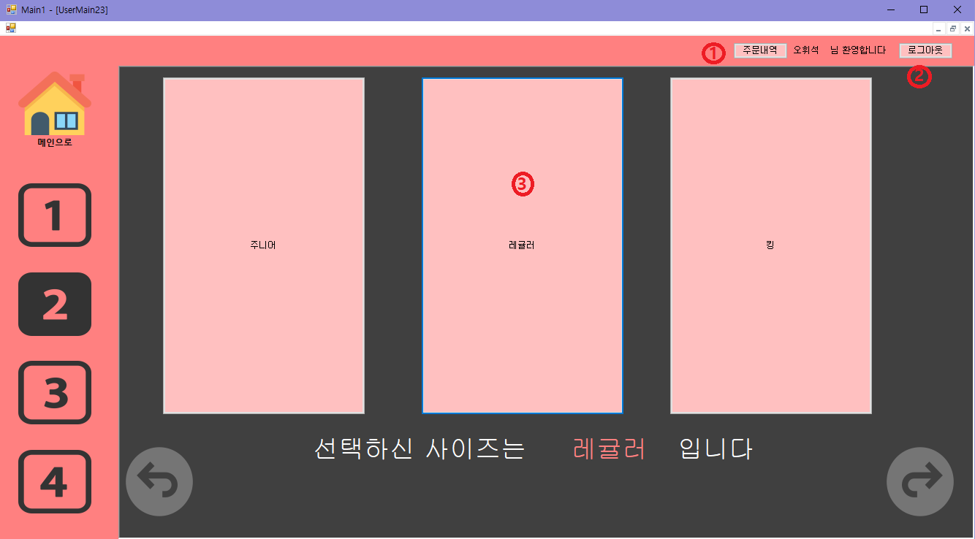
UserForm - 메인화면 2
로그인 후
1. 주문내역 확인
2. 초기화면으로 이동
3. 사이즈 선택

Slide 6
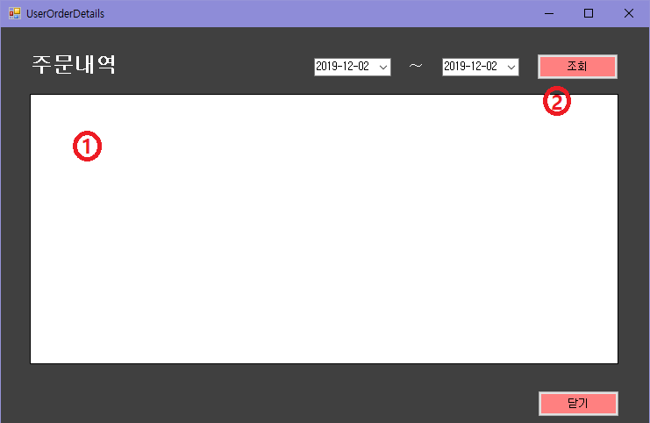
UserForm - 주문내역
1. 자신의 주문내역 확인
2. 설정에 맞는 날짜로
조회

Slide 7
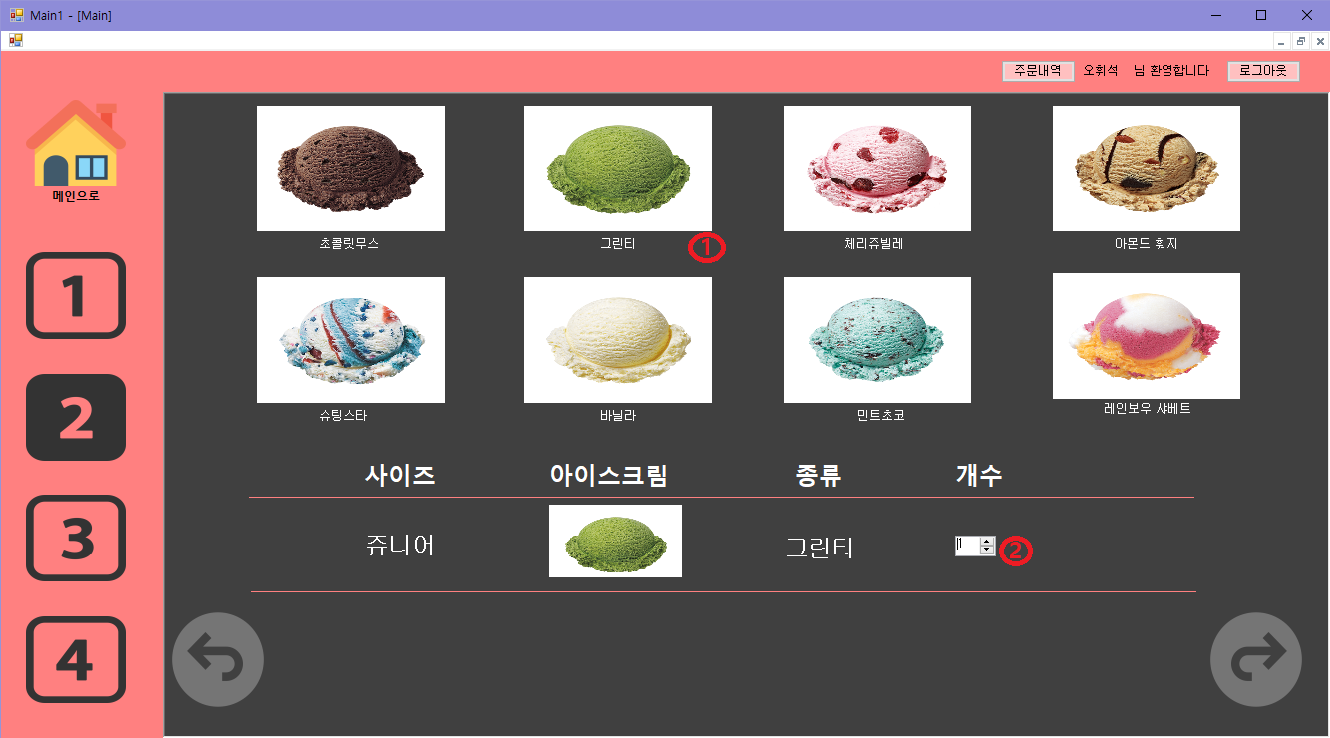
UserForm - 메인화면3
사이즈 선택 후
1. 아이스크림 종류
클릭
2. 개수 선택
3. 사이즈 선택

Slide 8
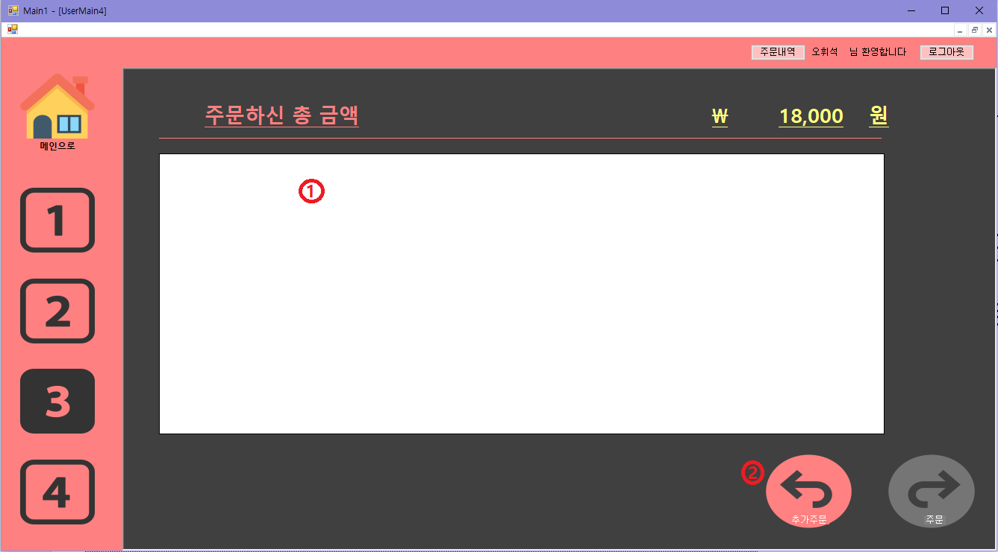
UserForm - UserForm - 메인화면4
사이즈와 종류선택 후
최종 주문확인
2. 추가주문 누를 시
사이즈 선택부터
시작

Slide 9
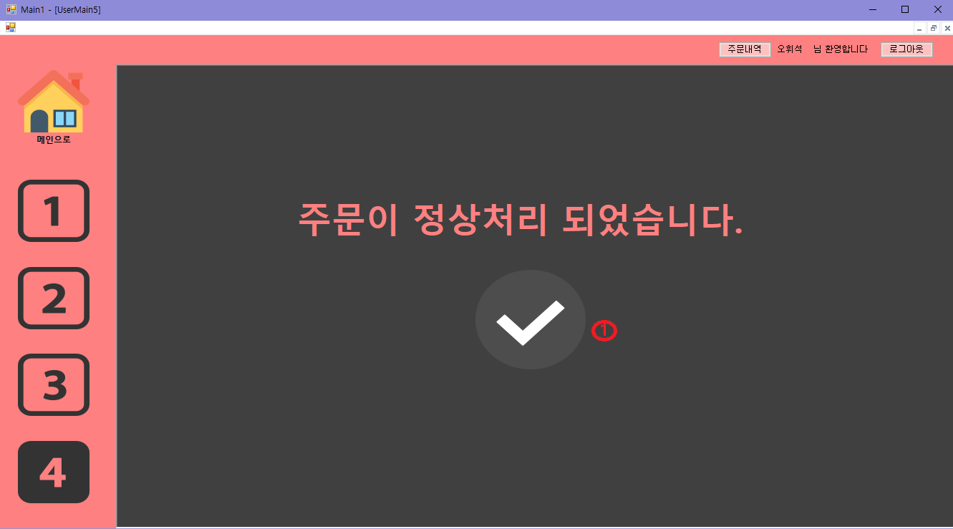
UserForm - 메인화면5
최종 결제 후
확인 창 누를 시 로그인 화면으로
이동

Slide 10
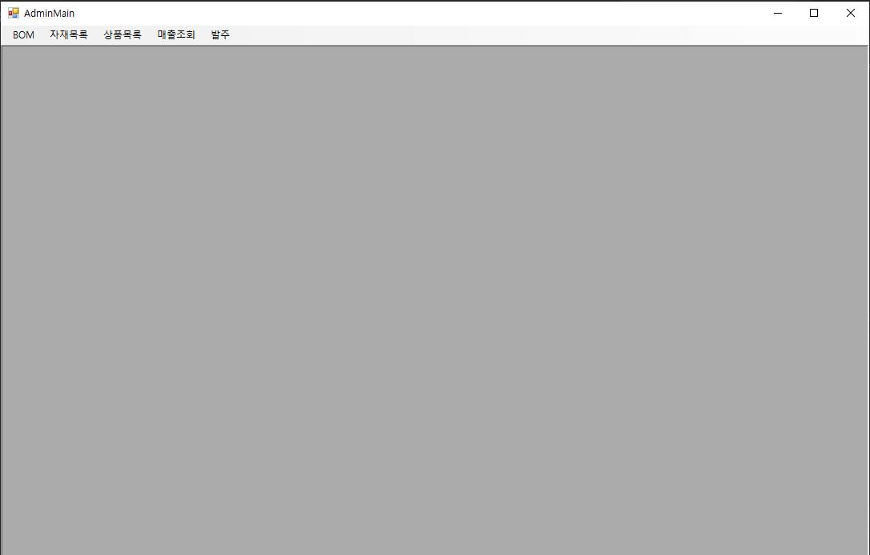
AdminForm
②
1. MdiChild가 들어갈
부분
2. Main 메뉴
①

Slide 11
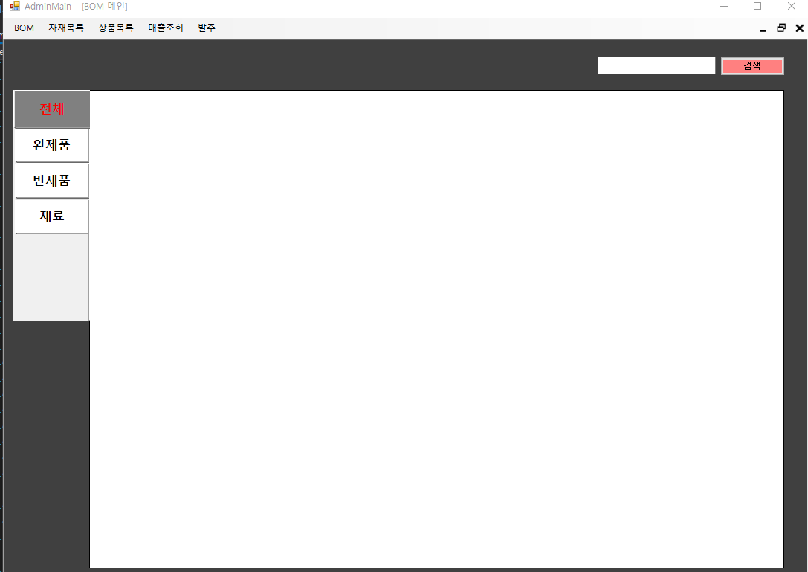
AdminForm - BOM - 메인
1.전체 품목들의 내용을 그리드 뷰에 보여준다.
2.완제품 품목의 내용을 그리드뷰에 보여준다.
3.반제품 품목의 내용을 그리드 뷰에 보여준다.
4.재료 품목의 내용을 그리드 뷰에 보여준다.
①
②
③
④

Slide 12
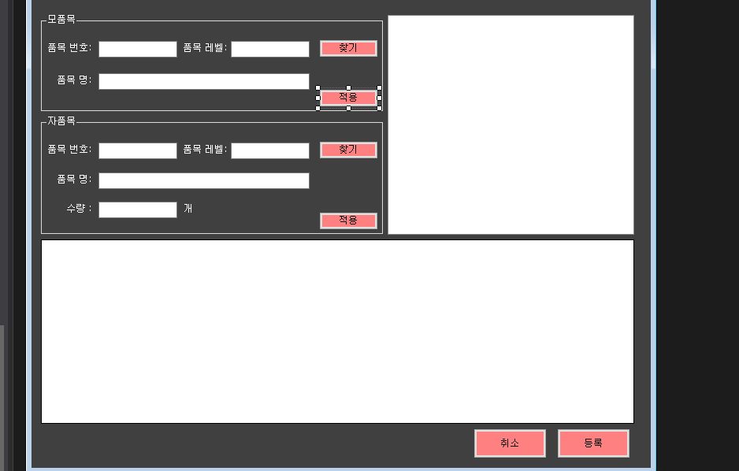
AdminForm - BOM - 등록
1.모품목을 찾아 적용하면 3번 트리뷰에 등록
2.자품목을 찾아 적용하면 모품목의 자식으로 트리뷰에 등록
3.BOM목록 구성을 보여주는 트리뷰
4.모품목과 자품목 찾기 버튼 클릭시 목록들을 보여주는 그리드 뷰
5.최종 목록을 등록 하거나 취소 한다.
①
③
②
④
⑤

Slide 13
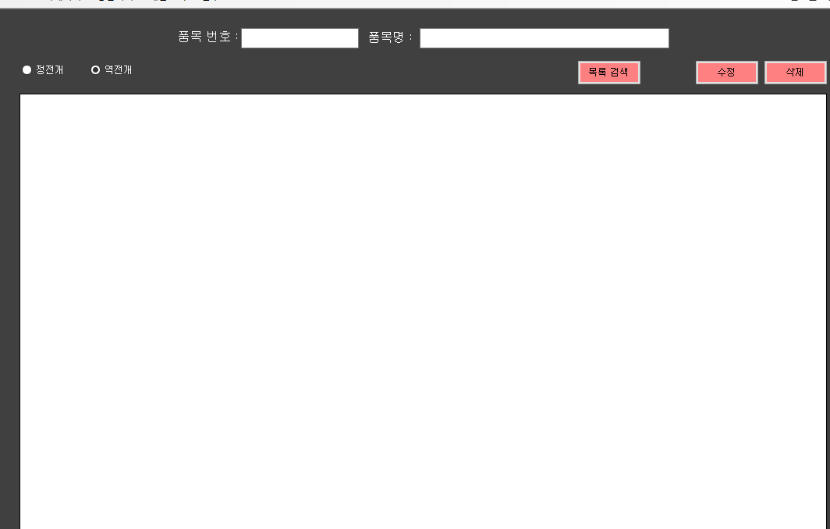
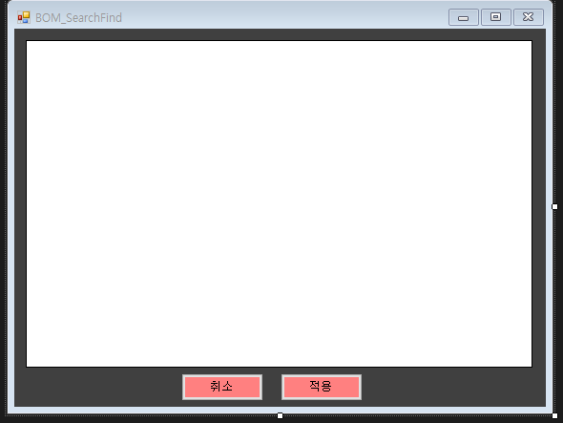
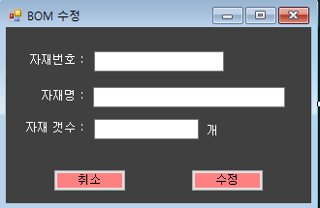
AdminForm - BOM - 조회
①
조회 대상이 되는 품목의 번호와 이름을 보여 준다.
품목의 조회 조건을 설정한다(정전개 / 역전개)
조회 하고 싶은 품목을 검색한다.
조회 가능한 목록을 보여준다.
조회 한 품목의 정보를 수정하거나 삭제 한다.
자재의 개수를 수정 할 수 있다.
②
③
⑤
④
⑥

Slide 14
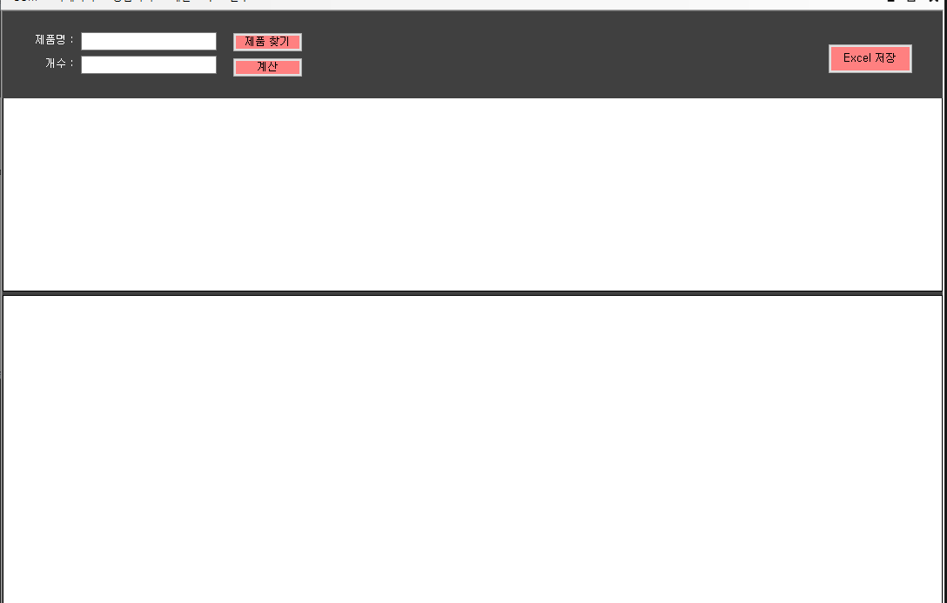
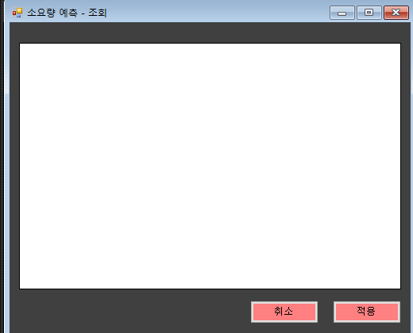
AdminForm - BOM - 소요량 예측
①
BOM 목록을 검색 할 수 있는 버튼이다.
목록중 하나를 선택하여 그리드 뷰에 정보를 보여준다
선택한 제품의 모품목 정보를 보여준다.
선택한 제품의 자품목 정보를 보여준다.
제품 개수를 선택하여 계산 버튼을 누르면 그리드뷰에 계산된 품목 정보들을 보여준다.
계산한 정보들을 Excel로 저장한다.
⑤
②
⑥
③
④

Slide 15
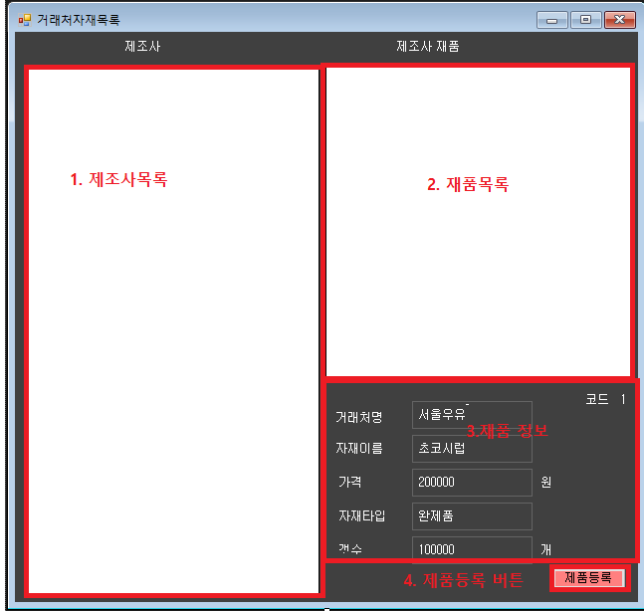
AdminForm – 자재목록 -거래처자재목록
1. 제조사목록
2. 재품목록
3. 제품 정보/거래처명 /자재이름/가격/자재타입/ 개수가 나오며 제품의 자재 타입에 따라 개수타입이 리터로 변경될 수 있다.
4. 제품 등록 버튼

Slide 16
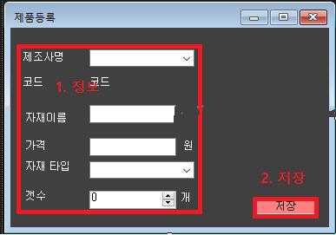
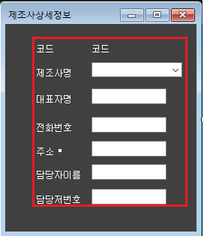
AdminForm – 자재목록 - 제품등록 && 제조사상세정보
제품등록
1. 제품정보등록
2. 저장버튼
제조사상세정보
1. 제조사정보

Slide 17
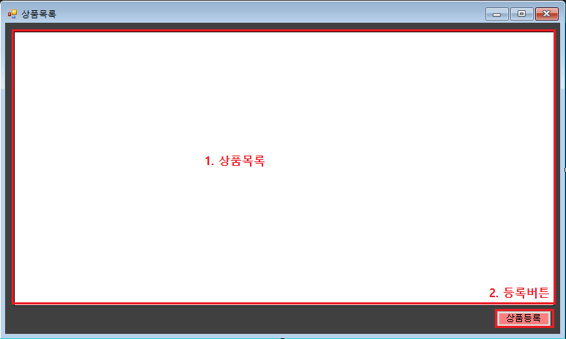
AdminForm – 상품목록
1.상품목록
2.등록등록폼이동

Slide 18
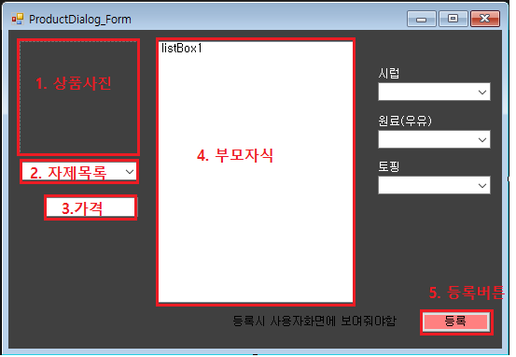
AdminForm – 상품목록 - 상품등록
1. 상품사진
2. 자제목록
3. 가격
4. 부모자식
5. 등록버튼

Slide 19
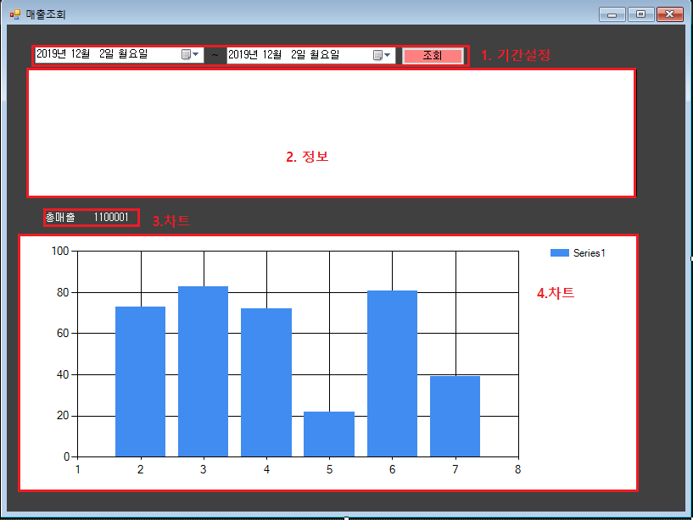
AdminForm – 매출조회
기간설정
2. 조회내용
3. 총 매출액
4. 매출 차트

Slide 20
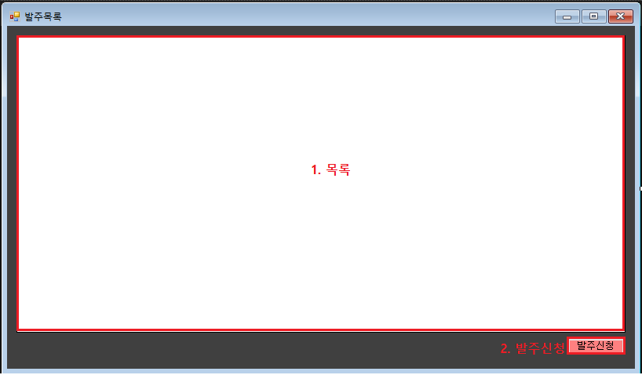
AdminForm – 발주 - 목록
발주목록
2. 발주신청버튼

Slide 21
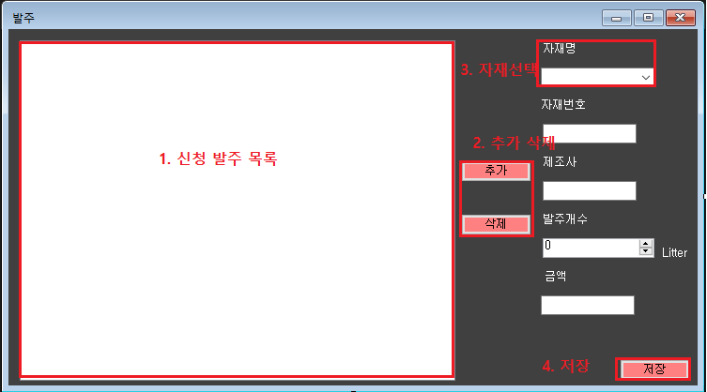
AdminForm – 발주 - 신청
신청발주 목록
2. 발주 추가 삭제
3. 자재선택
4. 저장

Slide 22
끝

